Slide 1




www.sycamore.cd

Slide 2

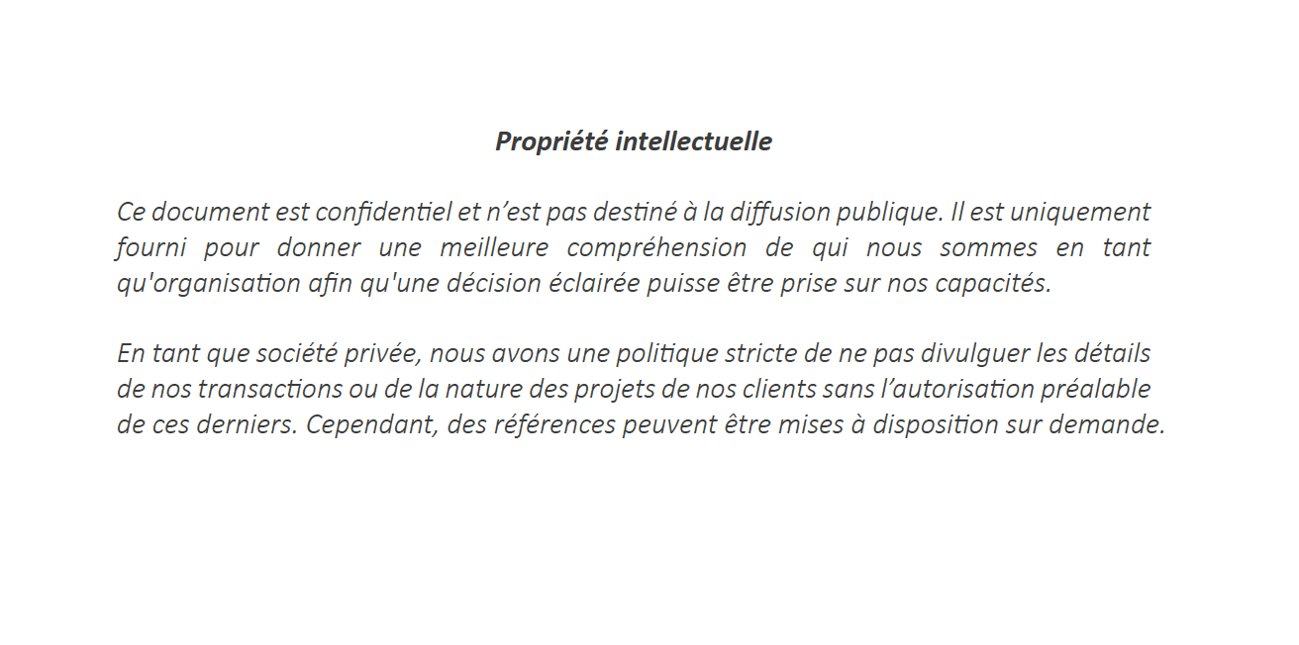
Implantons la marque Sycamore dans l'esprit des Congolais !

Slide 3




Implantons la marque Sycamore dans l'esprit des Congolais !

Slide 4
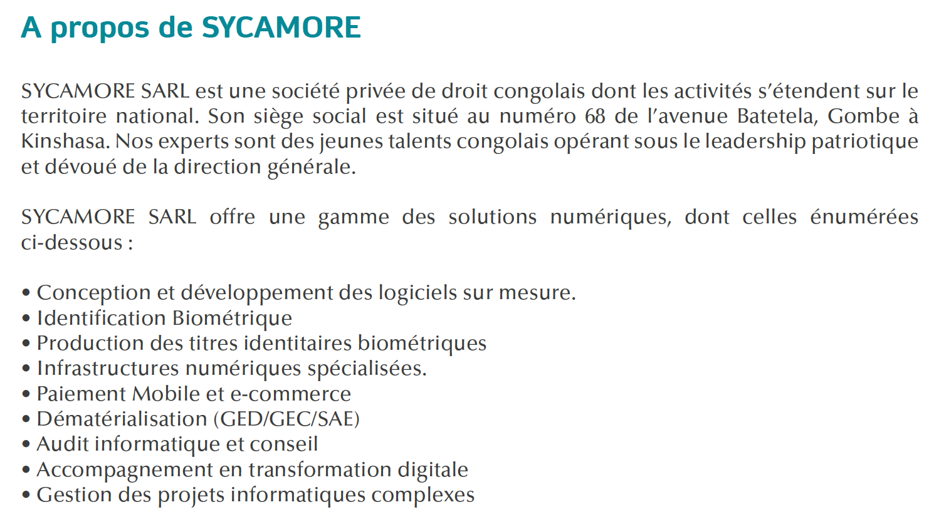
Implantons la marque Sycamore dans l'esprit des Congolais !

Slide 5

Implantons la marque Sycamore dans l'esprit des Congolais !

Slide 6
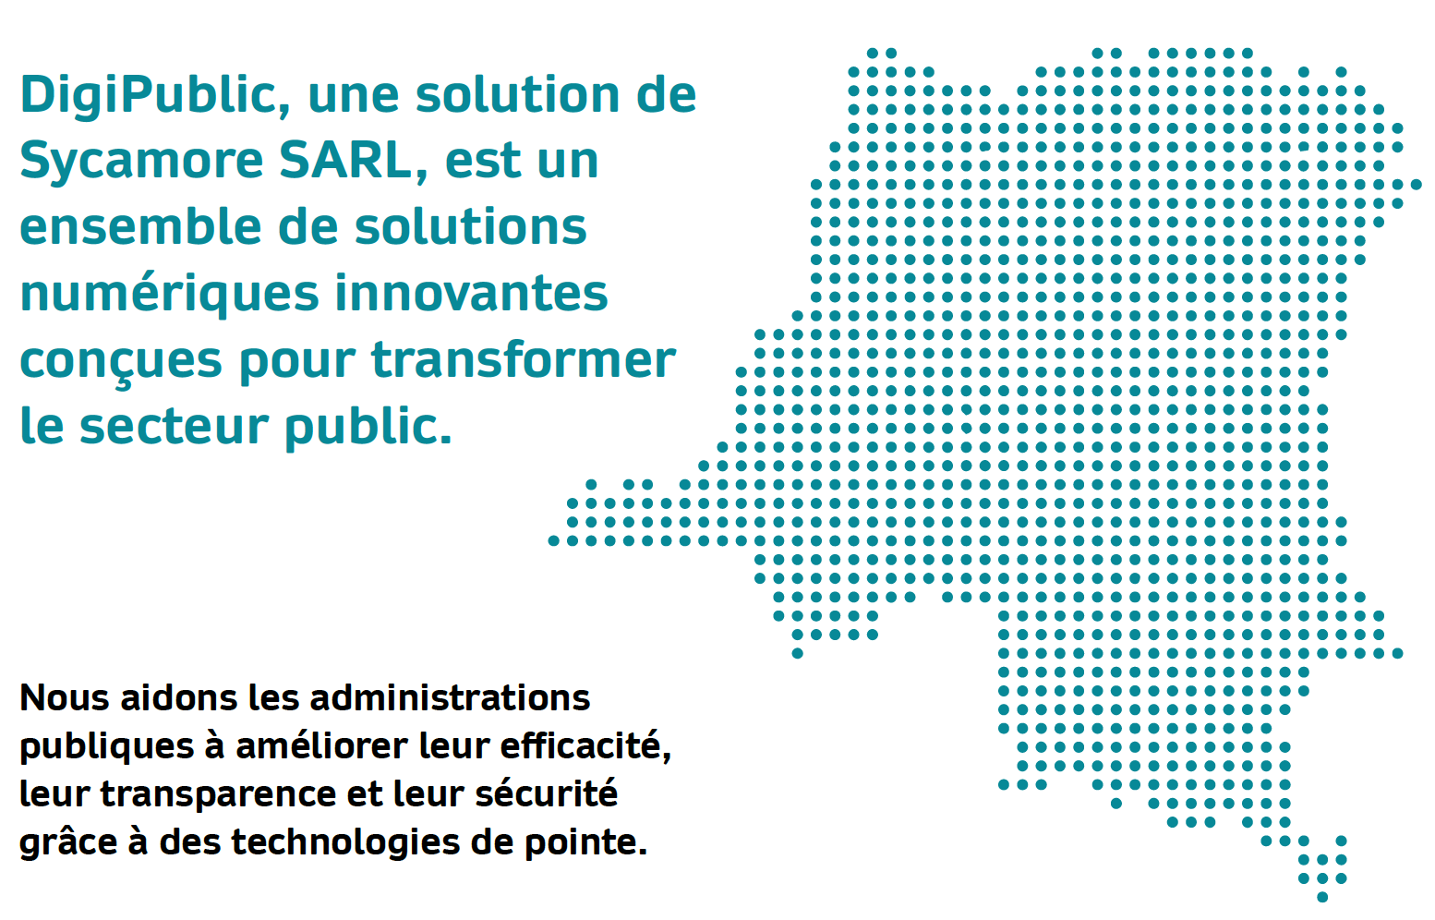
Implantons la marque Sycamore dans l'esprit des Congolais !

Slide 7
Implantons la marque Sycamore dans l'esprit des Congolais !

Slide 8
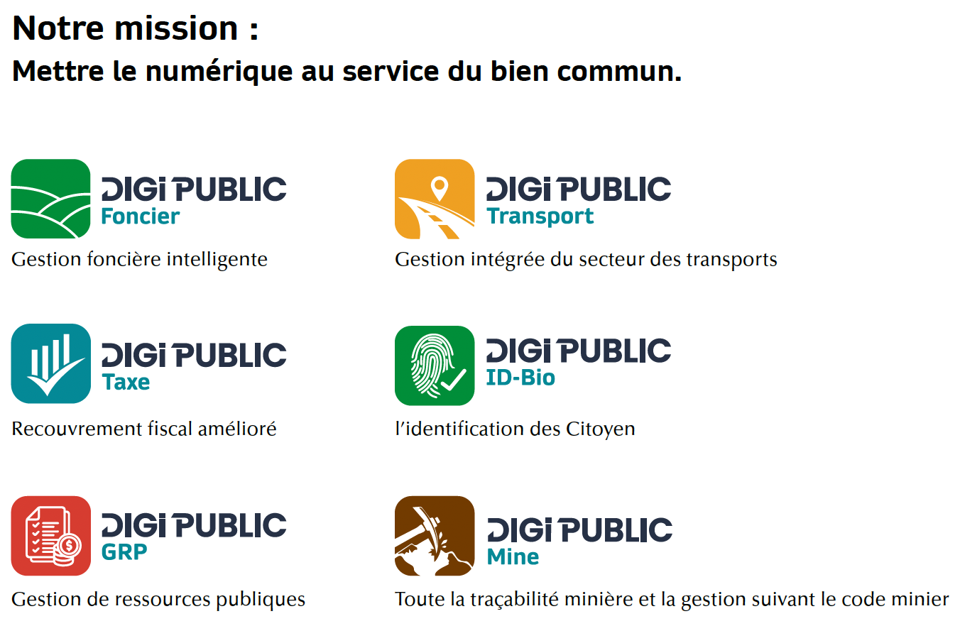
Implantons la marque Sycamore dans l'esprit des Congolais !

Slide 9
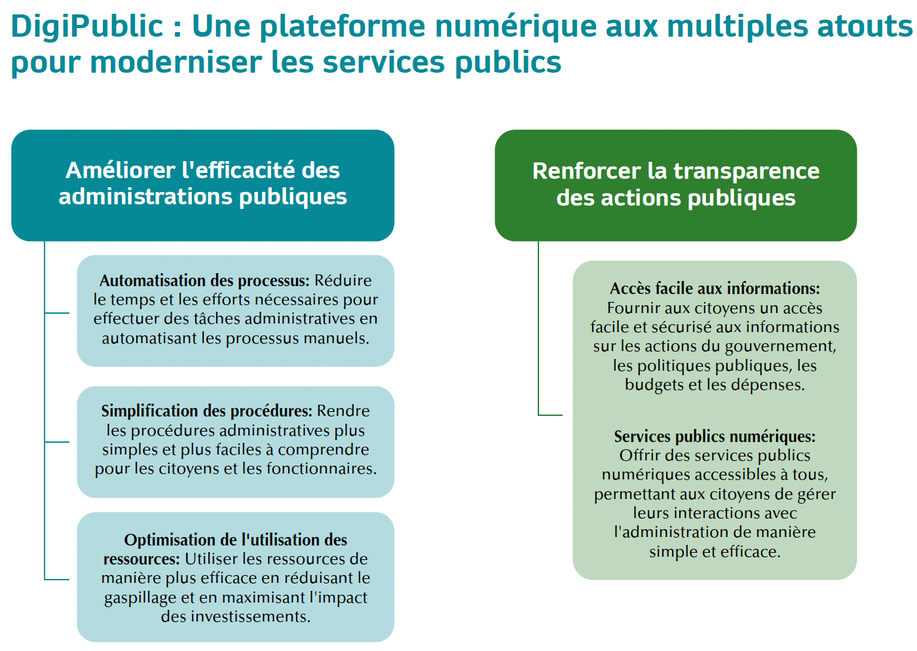
Implantons la marque Sycamore dans l'esprit des Congolais !

Slide 10
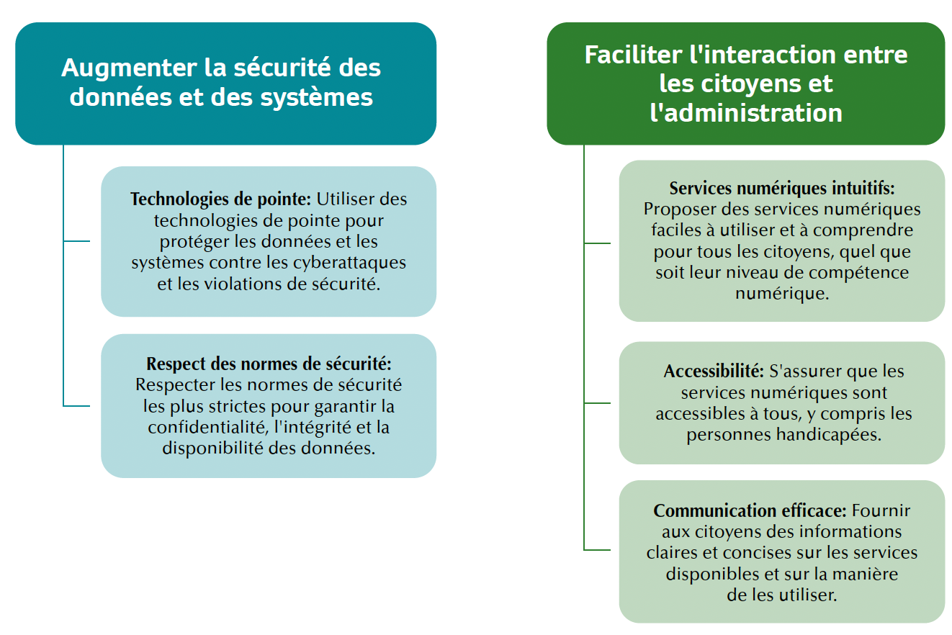
Implantons la marque Sycamore dans l'esprit des Congolais !

Slide 11
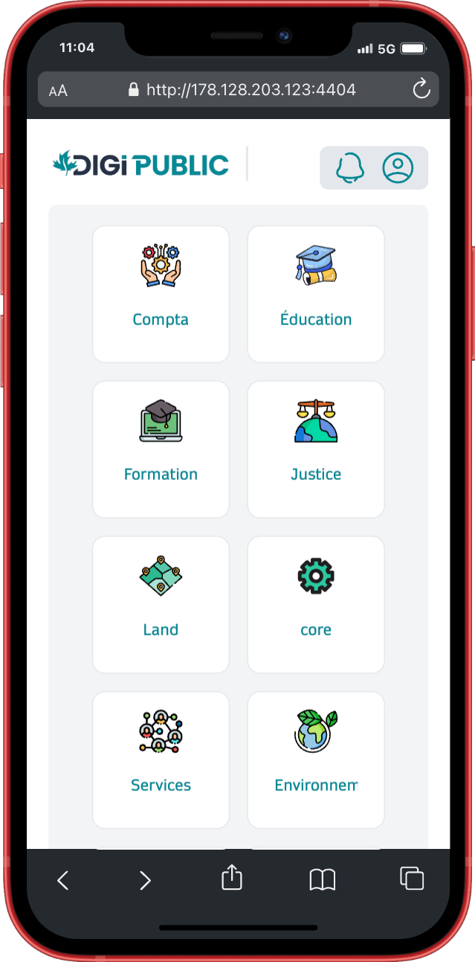
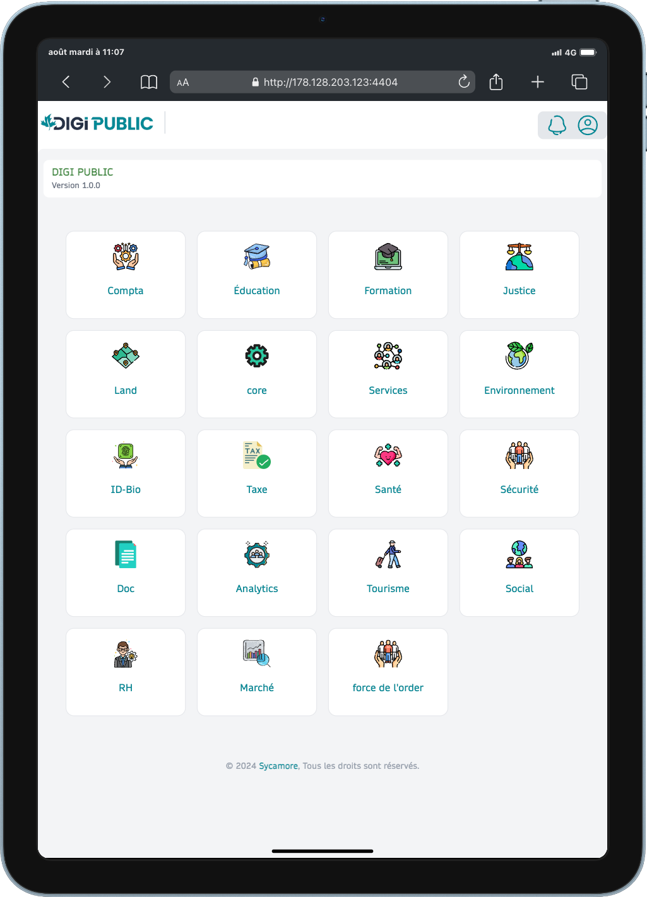


Implantons la marque Sycamore dans l'esprit des Congolais !

Slide 12
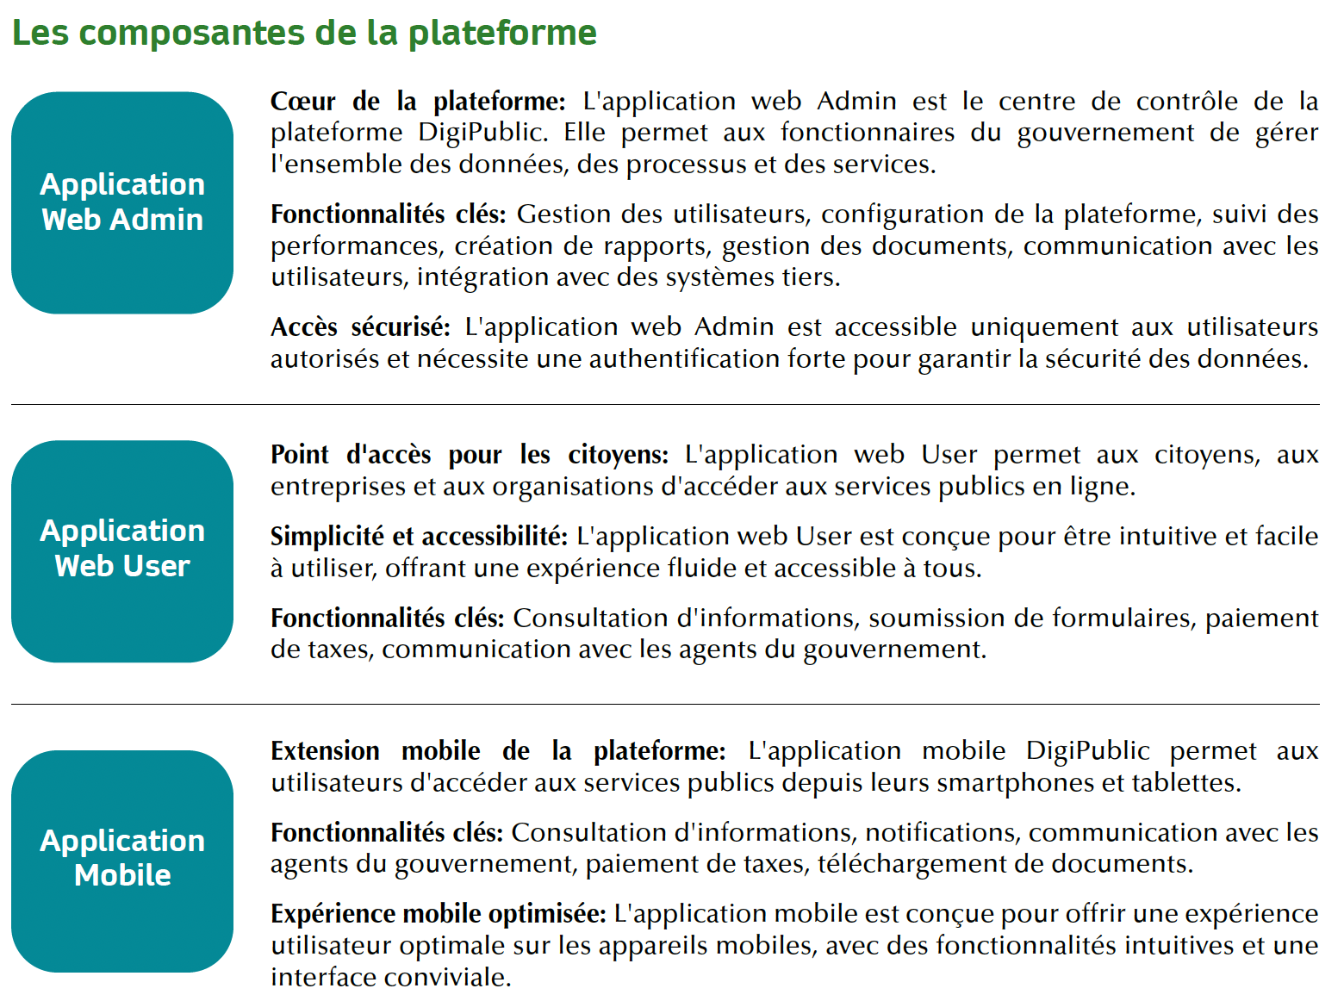
Implantons la marque Sycamore dans l'esprit des Congolais !

Slide 13

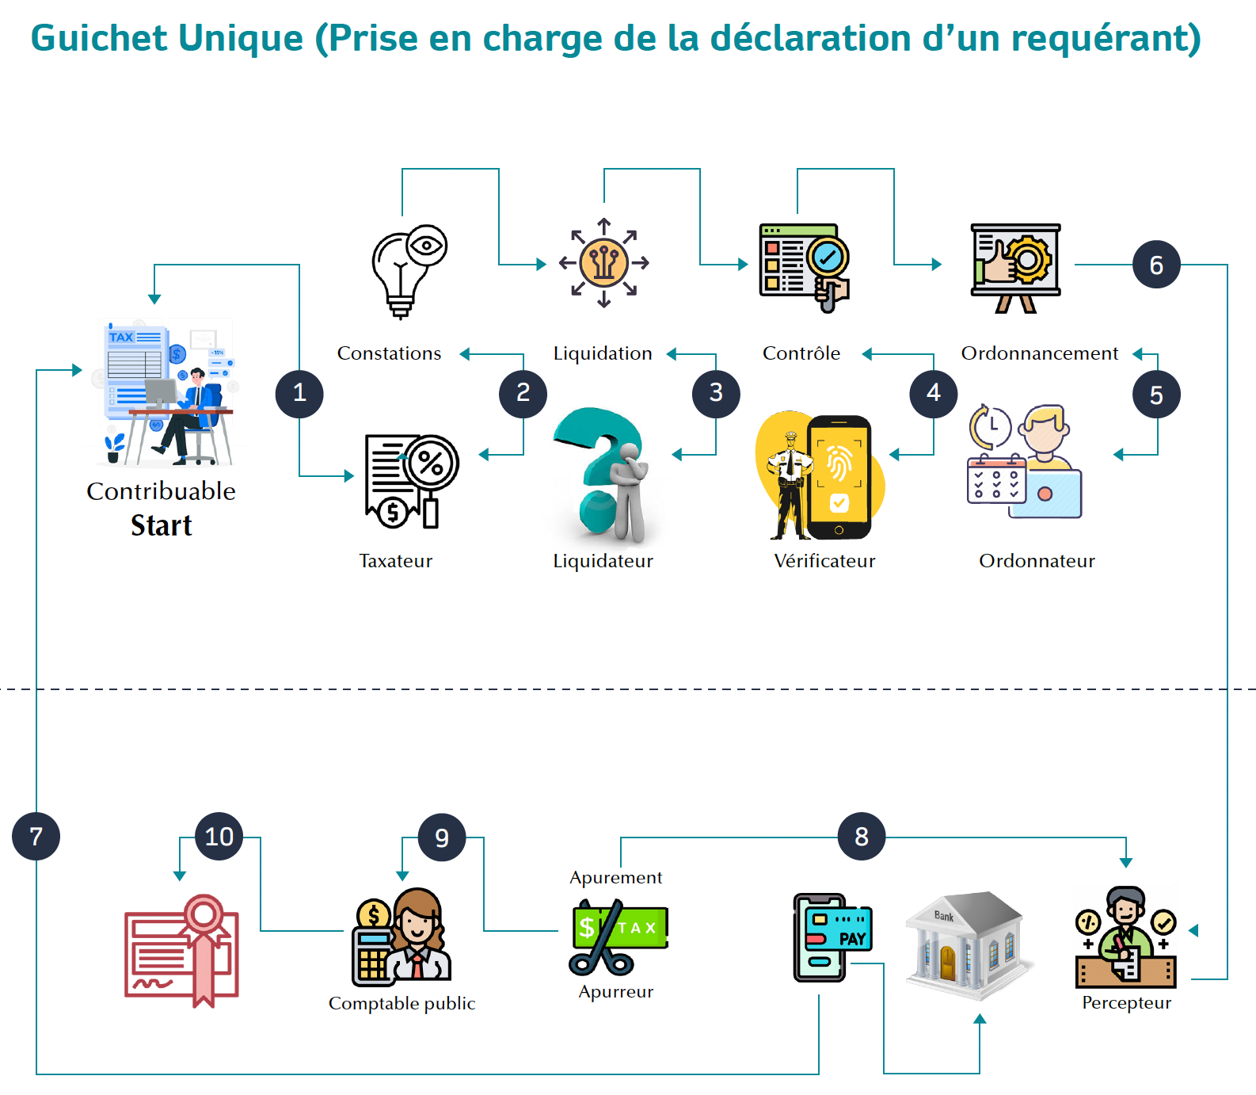
Implantons la marque Sycamore dans l'esprit des Congolais !

Slide 14
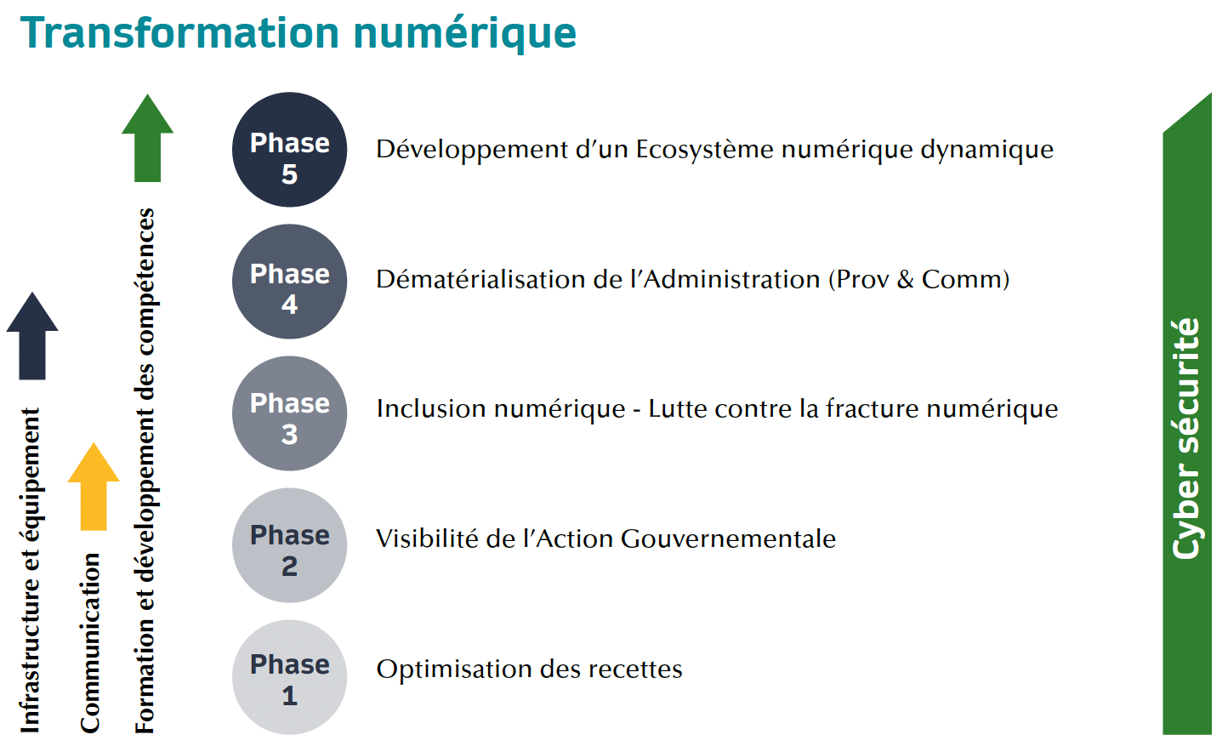
Implantons la marque Sycamore dans l'esprit des Congolais !

Slide 15
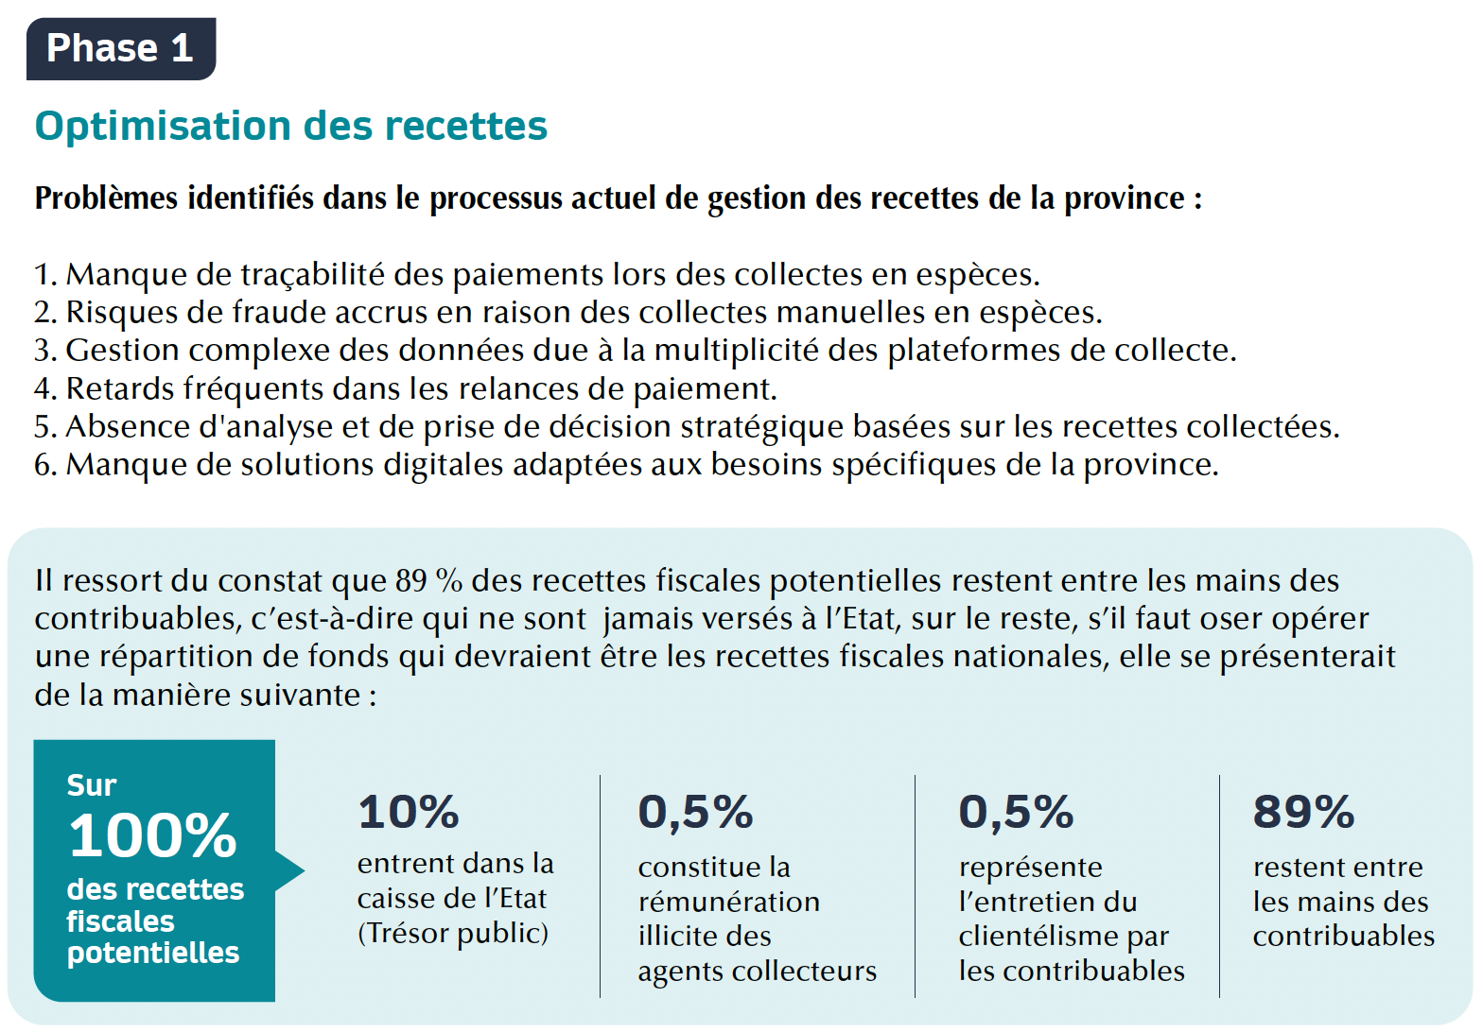
Implantons la marque Sycamore dans l'esprit des Congolais !

Slide 16
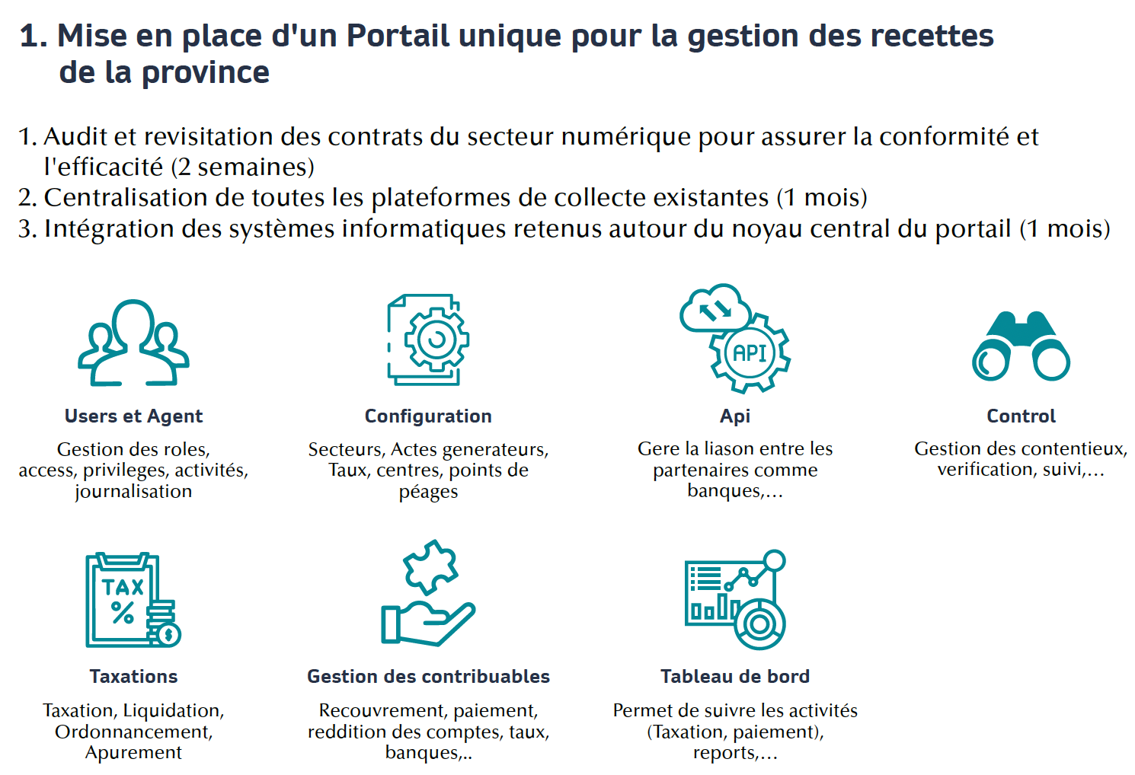
Implantons la marque Sycamore dans l'esprit des Congolais !

Slide 17
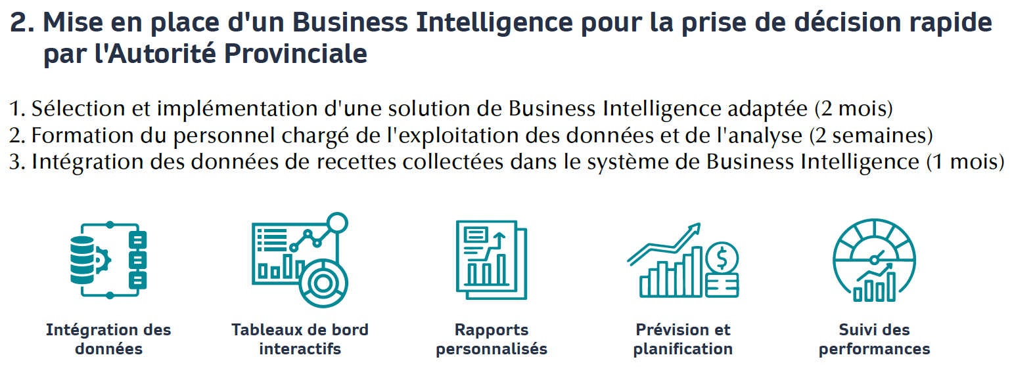
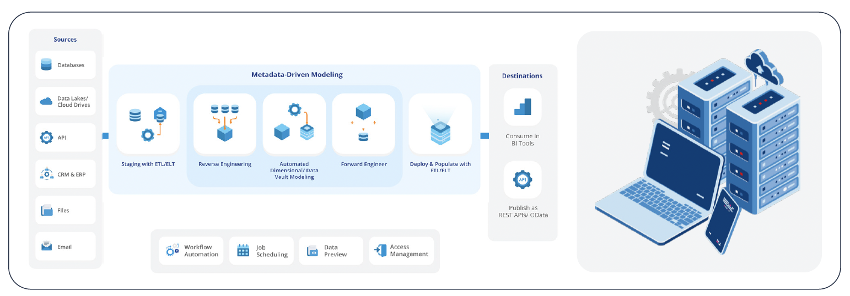
Implantons la marque Sycamore dans l'esprit des Congolais !

Slide 18
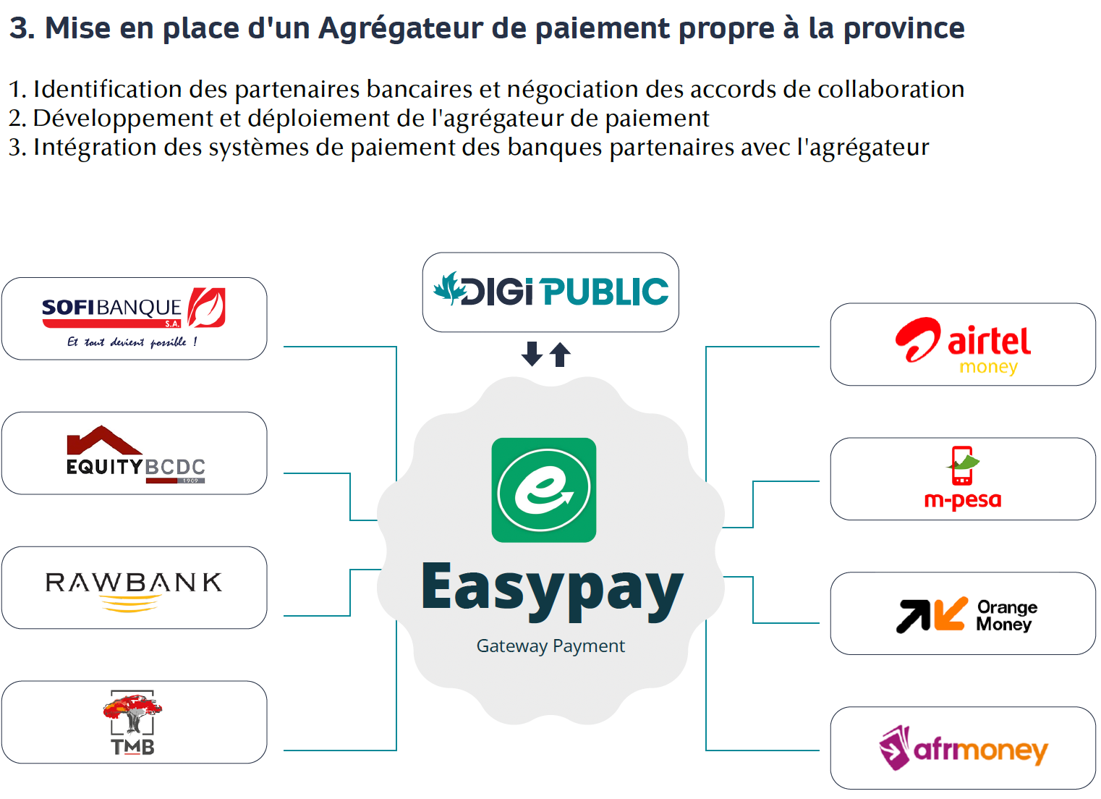
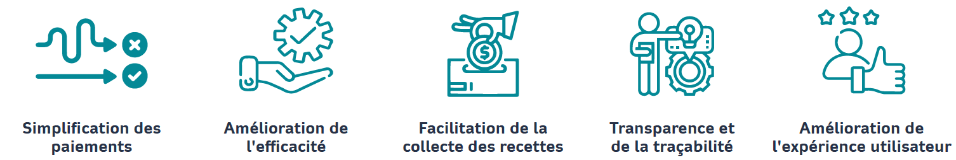
Implantons la marque Sycamore dans l'esprit des Congolais !

Slide 19
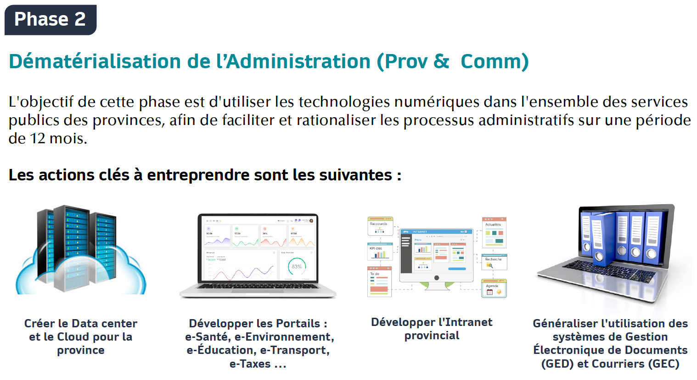
Implantons la marque Sycamore dans l'esprit des Congolais !

Slide 20
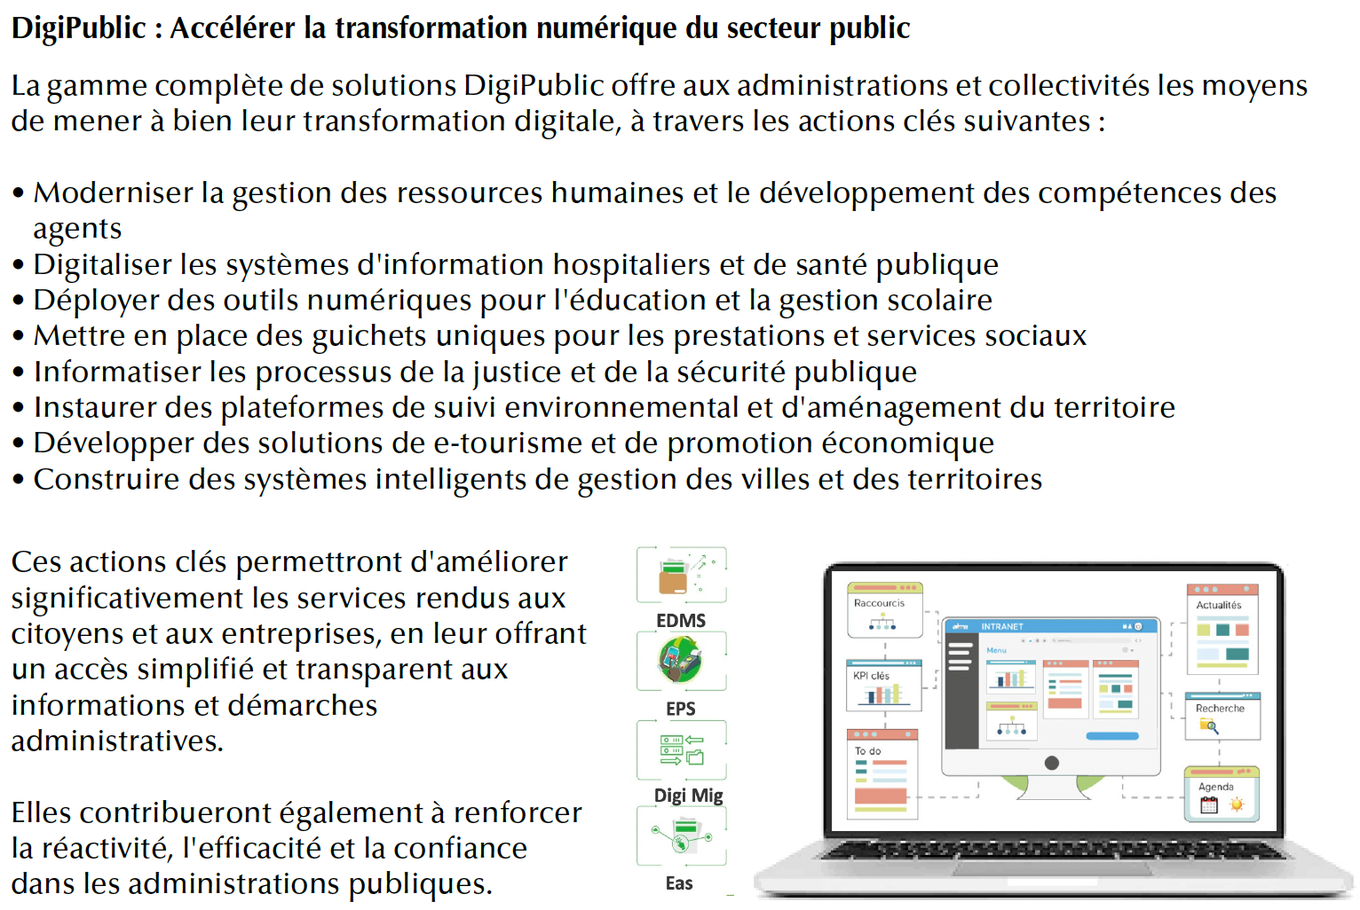
Implantons la marque Sycamore dans l'esprit des Congolais !

Slide 21
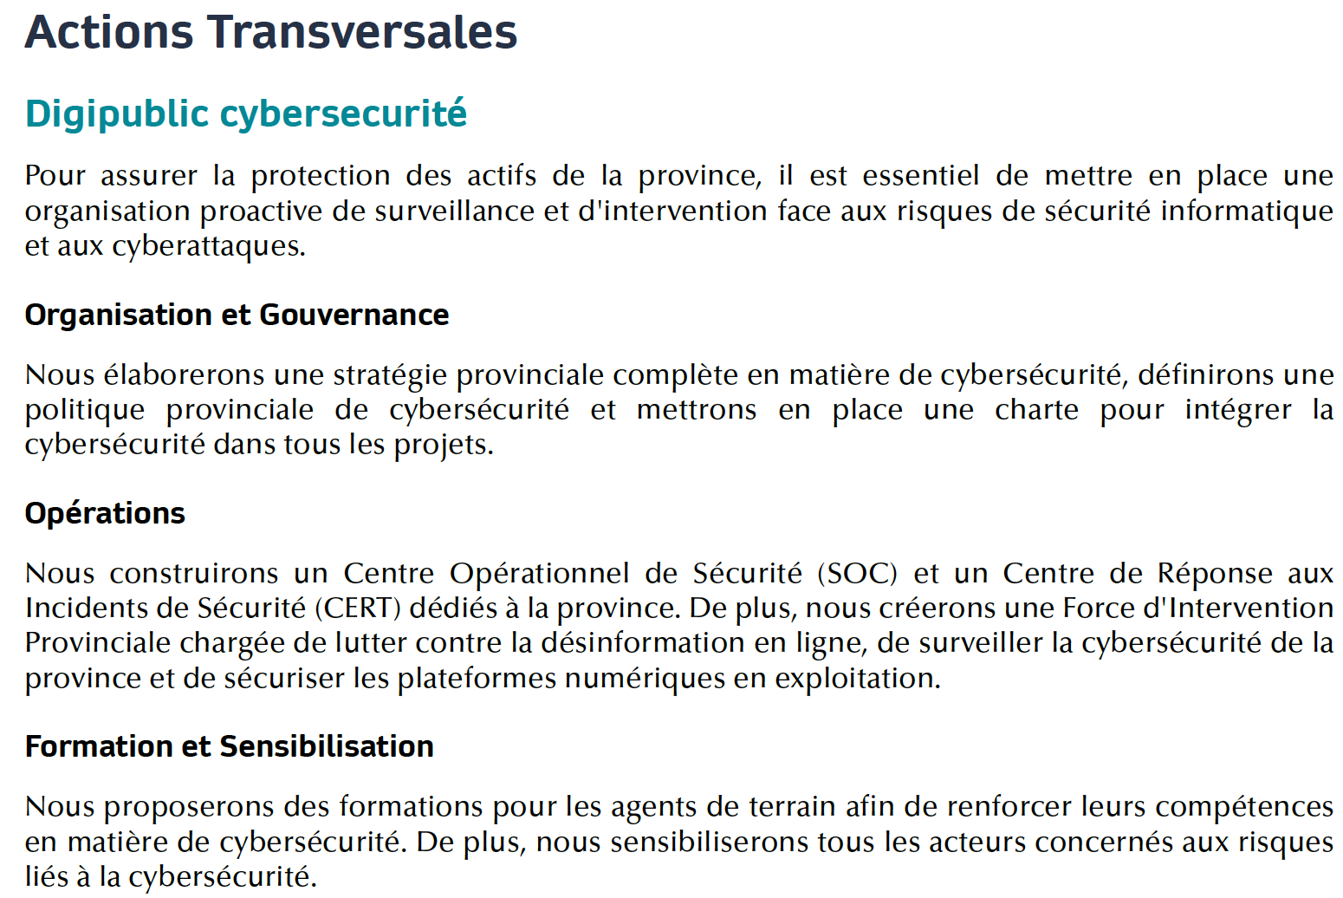

Implantons la marque Sycamore dans l'esprit des Congolais !

Slide 22


Implantons la marque Sycamore dans l'esprit des Congolais !

Slide 23
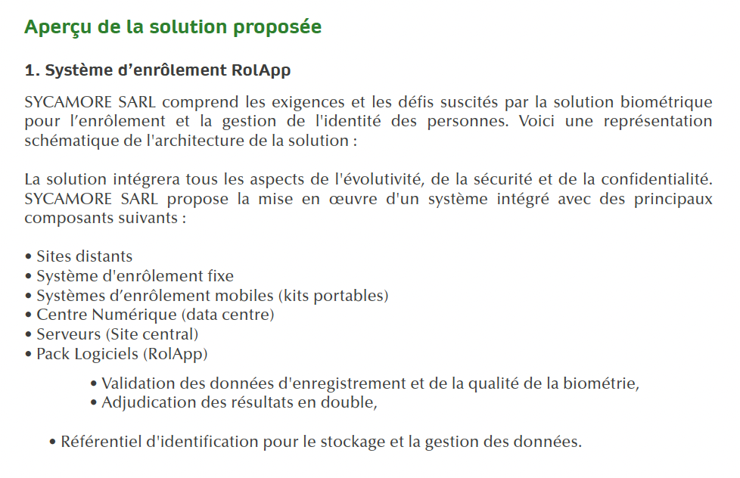
Identification biométrique des Agents de la Province
Inscription Biométrique
Préparation des données
Approbations
Personnalisation Contrôle de Qualité
Livraison
Implantons la marque Sycamore dans l'esprit des Congolais !

Slide 24
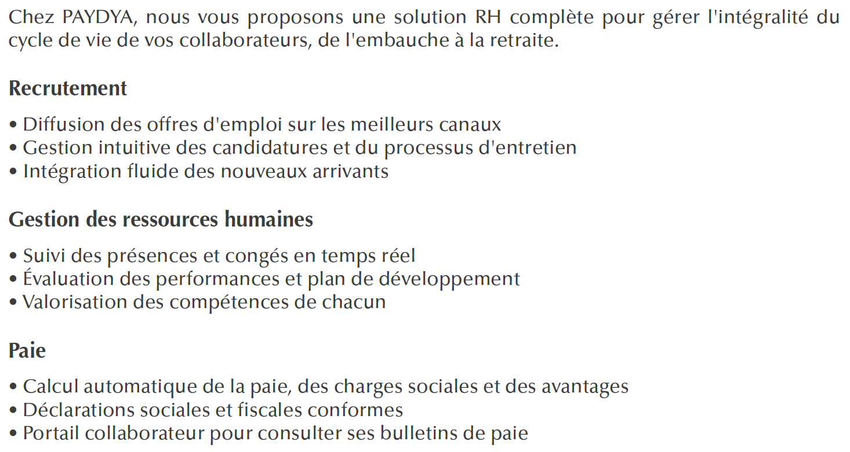
Implantons la marque Sycamore dans l'esprit des Congolais !

Slide 25
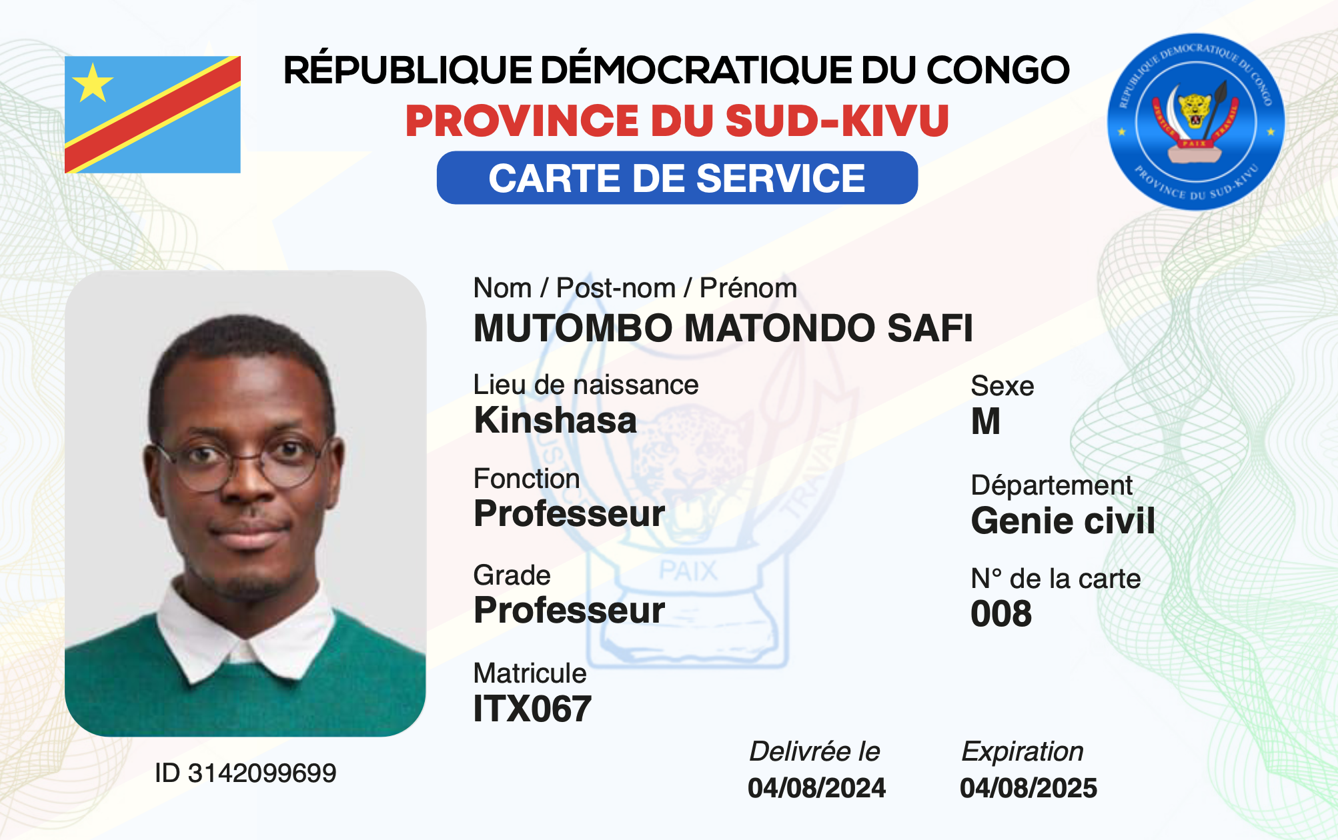
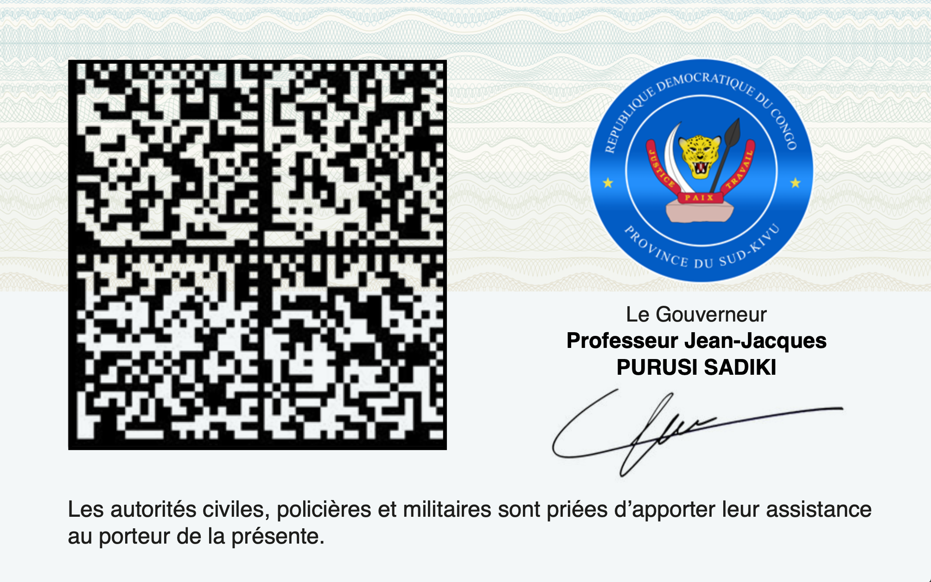
Enrôlement biométrique des Agents de la Province et gestion RH
Implantons la marque Sycamore dans l'esprit des Congolais !

Slide 26


